Slide 1
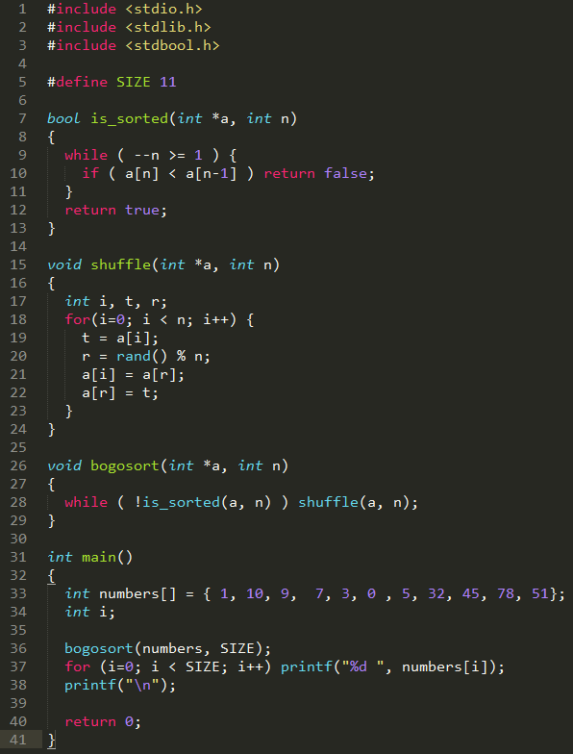
./Bogosort Bogosort.c

